Slide 1
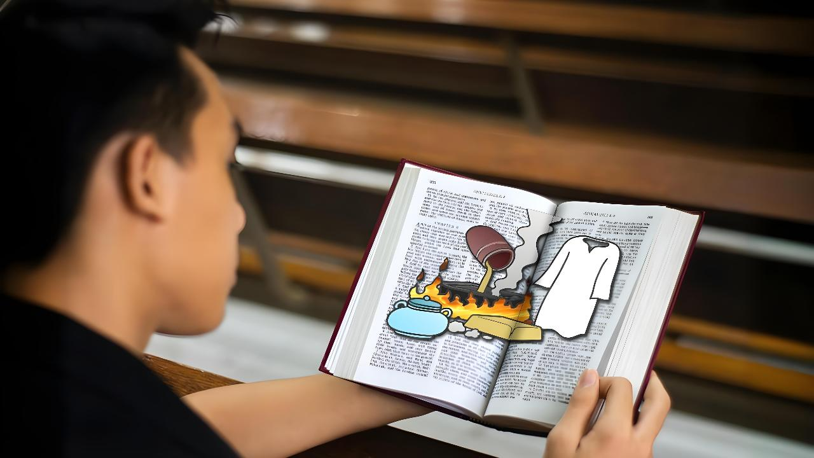
現状確認
2026年4月4日 第1課

Slide 2
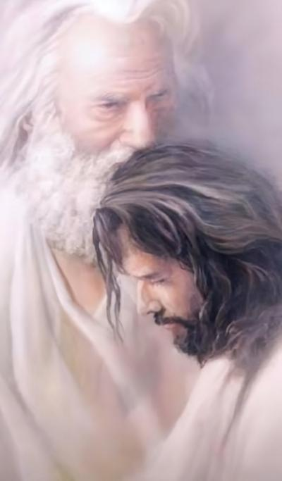
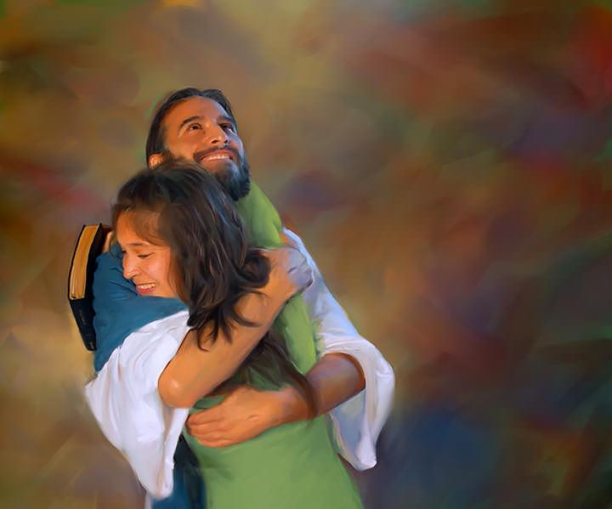
父がわたしを愛されたように、わたしもあなたがたを愛してきた。わたしの愛にとどまりなさい。
(ヨハネ15:9 新共同訳)

Slide 3
父がわたしを愛されたように、わたしもあなたがたを愛したのである。わたしの愛のうちにいなさい。
(ヨハネ15:9 口語訳)

Slide 4

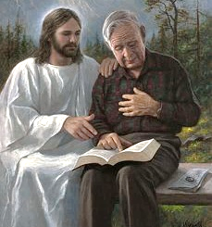



私たち一人ひとりは、神との関係をそれぞれ異なる形で築いてきました。しかし、一つだけ共通していることがあります。それは、この関係は 成長できる（そして成長すべきである）ということです。
成長するためにまず最初にとるべきことは、現状を認識することである。
神は、人生の最終段階における教会の霊的な状態について、私たちに包括的なメッセージを与えてくださいました。今、私たちが自らを吟味し、 そのメッセージのどの部分が自分に当てはまるのか、そしてどのように 神との関係を強め、深めていくべきなのかを見極めるのは、私たち自身の責任です。
神のメッセージ (黙 3:14-22):
私たちの状態1 ( 14-17節)
私たちの状態2 (18節)
叱り、悔い改め、報いる (19.20節)
永遠の愛 ( 21.22節)
現実を直視する (ヨハネ15:1-11):
つながる
ぶどうの木につながる

Slide 5

神の
メッセージ
(黙示録 3:14-22)

Slide 6


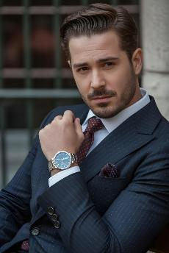

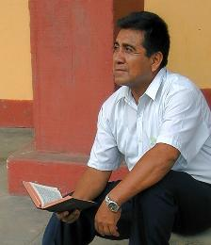
私たちの状態1
あなたは、『わたしは金持ちだ。満ち足りている。何一つ必要な物はない』と言っているが、自分が惨めな者、哀れな者、貧しい者、目の見えない者、裸の者であることが分かっていない。(黙示録 3:17)
七つの教会へのメッセージは、使徒時代から現代に至るまでの世界教会の現状を示しています（黙2-3章）。現代 （ラオデキア）へのメッセージを伝えるにあたり、イエスはご自身を「アーメン（真理）、忠実で真実な証人」 （黙3:14）として示されました。
自分だけを見るなら、自分に都合のいい姿に映ります。「私は富んでおり、裕福になり、何も不足するものはない」（黙3:17a）。
しかしイエスは私たちの真の姿を見抜いておられる。「あなたは惨めで、哀れで、貧しく、目が見えず、裸である」（黙3:17b）
さあ、今こそ自分自身を再評価しましょう。私は自分が本当に持っているものと、まだ 必要としているものを認識しているでしょうか？イエス様との関係において、私はどれほど成長したでしょうか？私はより良い方向へと変化しているでしょうか？

Slide 7

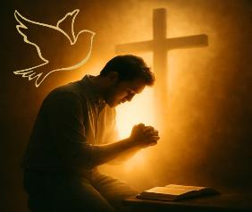
私たちの状態2
そこで、あなたに勧める。裕福になるように、火で精錬された金をわたしから買うがよい。裸の恥をさらさないように、身に着ける白い衣を買い、また、 見えるようになるために、目に塗る薬を買うがよい。 (黙示録 3:18)
自分の状況に安住すると無関心（生ぬるい態度）が生じるため、イエスは私たちに次の3つのことをするように勧めています。
精錬された金を購入する
私たちは、半端な真実や表面的な聖書 研究で満足してはなりません。人間の 教義（見せかけ）を捨て去り、聖書研究をより深く掘り下げ、聖書理解から あらゆる不完全さ（不純物）を取り除く必要があります。
白い服を買う
救いを得る唯一の道はイエスの義を受け入れることである。自分の行いによって神に自分を差し出そうとすることは、神の前で裸同然の姿をさらすようなものだ。
目薬を買う
聖霊を受けなさい。聖霊
だけが私たちに霊的な識
別力を与え、私たちの 真の状態を確信させてくれるのです （ヨハ16:8）。

Slide 8
もしあなたが自分自身や自分の霊的な状態を見つめることが辛いと感じるなら、今 日の 聖句はあなたにどんな希望を与えてくれる でしょうか。

Slide 9

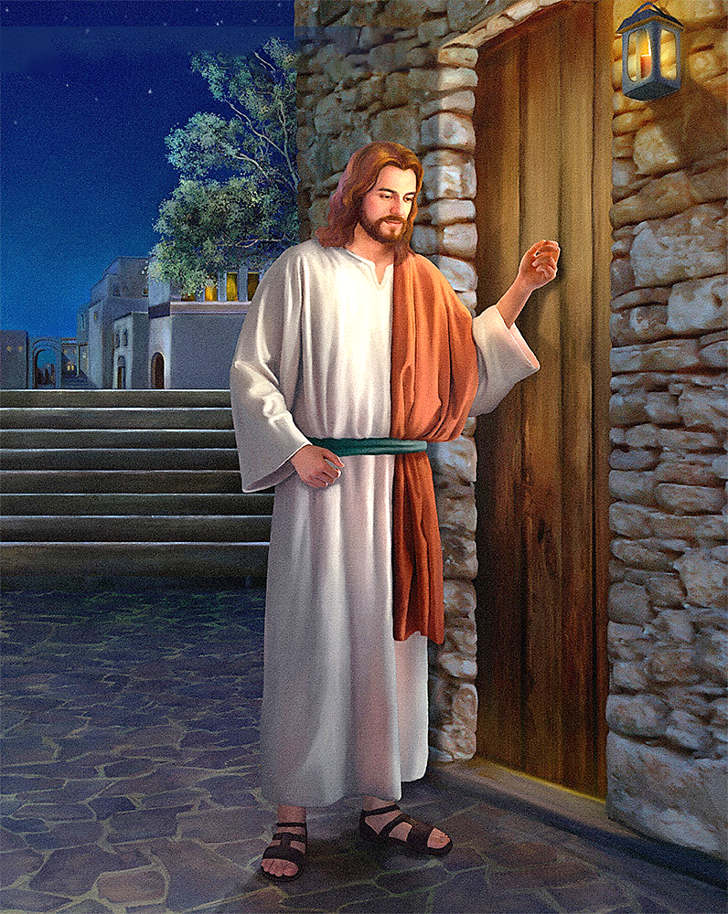
叱り、悔い改め、報いる
見よ、わたしは戸口に立って、たたいている。だれかわたしの声を聞いて戸を開ける者があれば、わたしは 中に入ってその者と共に食事をし、彼もまた、わたしと共に食事をするであろう。（黙示録3：20）
問題があるんです。精神的には問題ないと思っているのですが、イエス様は私にもっと成長してほしいと願っておられます。でも、自分が変化を必要としていることに気づかなければ、決して変わることはできません。自分が既に持っていると思っているものを、わざわざ買い求めることもないでしょう。
この問題を解決するために、イエスは独自の方法を用意している。「わたしは愛する者を皆、叱ったり、鍛えたりする」と述べ、さらに「悔い改めなさい」と付け加えている（黙3:19）。
イエスの叱責や罰は必ずしも否定的なものではありません。イエスは対話の道を好みます。イエスは私たちと静かに座って語り合いたいのです。「見よ、わたしは戸の外に立ってたたいている。だれでもわたしの声を聞いて戸を開けるなら、わたしはその人のところに入って行き、彼と共に食事をし、彼もわたしと共に食事をするであろう」（黙3:20）。
イエスは私の心の扉をノックし、辛抱強く待っていてくださいます。イエスは私に無理やり関係を築かせようと、私の人生を邪魔することはありません。扉を開けるかどうかは、私自身が決めることなのです。

Slide 10
まさに今、イエス様は扉を ノックしておられます。 イエス様は呼びかけておられます。 しかし、イエス様に心を開く意識的な選択を、あなたはしなければなりません。 十字架 を見つめ、その意義について考える ことが、どうしてその選択をするように あなたを 奮い立たせるのでしょうか。

Slide 11


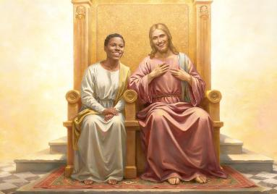
永遠の愛
勝利を得る者を、わたしは自分の座に共に座らせよう。わたしが勝利を得て、わたしの父と共にその玉座に着いたのと同じように。(黙示録 3:21)
イエスは、その道が容易ではないことをご存じです。金貨や衣、目薬を買おうとする私たちの努力もご存じです。生ぬるい信仰を克服し、扉を開き、イエスと繋がろうとする私たちの苦闘もご存じです。だからこそ、イエスはこう言われるのです。「わたしが勝利したように、あなたがたも勝利することができる」（黙3:21）。
彼はまた、私たちが決して最初の一歩を踏み出すことはないということも知っている。神は常に率先して行動してきたのだ。
彼は私たちを創造することに決めた(創 2:7)
私たちが罪を犯したとき、主は私たちを探し求めてくださる （創3：8.9）
彼は私たちを救うためにご自身を捧げられた（ヨハ3:16）
神は私たちに報いを与えたいと願っておられます。それは、神と共に座り、神と共に永遠を過ごすことです（黙3:21）。
私たちが受けるに値しないこの神の御業の鍵は愛です。「わたしは永遠の愛をもってあなたを愛した」（エレ31:3）。神は私たちとの関係を望んでおられます。私は神との関係を望んでいるでしょうか？私は心を開いて神に接し、神が私を愛してくださるように神を愛するでしょうか？

Slide 12
今のあなたの人生において、 乗り越えなければ神との関係を妨げてしまう、あるいは 妨げる可能性のあるものは何ですか。

Slide 13

現実を
直視する
(ヨハネ 15:1-11)

Slide 14

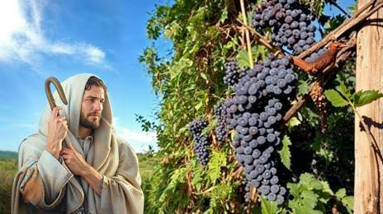
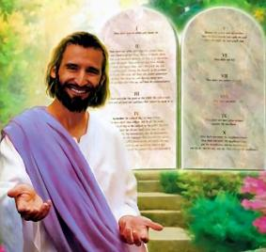
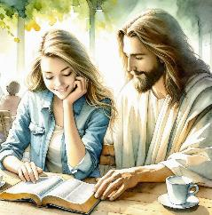
つながる
わたしはぶどうの木、あなたがたはその枝である。人がわたしにつながっており、わたしもその人につながっていれば (ヨハネ 15:5)
イエスは死の直前に、自分が「ぶどうの木」であり、弟子たちは「枝」であると宣言しました。これはどういう意味だったのでしょうか？
枝はぶどうの木に繋がっていなくてもしばらくは生きられますが、やがて枯れてしまいます。私たちが永遠の命を失わないように、イエスは私たちに「わたしにとどまりなさい」（ヨハ15:4）と懇願しています。イエスがこのぶどうの木と枝のたとえ話を語る11節の中で、「とどまる」という動詞を10回も使っています。これは本当に重要なことなのでしょう。
イエスにとどまることは、ラオデキアの生ぬるさに対する解毒剤です。さらに、それは喜びの源でもあります（ヨハ5:11）。では、どうすればイエスにとどまることができるのでしょうか？
すなわち神の戒めを守ることによって、神を喜ばせることです （ヨハ15:10）。これは、神が私たちに示してくださった愛に対する愛に満ちた応答です（1ヨハ4:19）。

Slide 15
ヨハネ15:1～11で、 イエスは何といわれましたか。 ヨハ15:1～11 （新共同訳） 15:1「わたしはまことのぶどうの木、わ たしの父は農夫である。 15:2 わたしにつながっていながら、実を 結ばない枝はみな、父が取り除かれる。 しかし、実を結ぶものはみな、いよいよ 豊かに実を結ぶように手入れをなさる。 15:3 わたしの話 した言葉によって、あな たがたは既に清くなっている。 15:4 わたしにつながっていなさい。わた しもあなたがたにつながっている。ぶど うの枝が、木につながっていなければ、 自分では実を結ぶことができないよう に、あなたがたも、わたしにつながって いなければ、 実を結ぶことができない。 15:5 わたしはぶどうの木、あなたがたは その枝である。人が わたしにつながって おり、わたしもその人につながっていれ ば、その人は豊かに実を結ぶ。わたしを 離れては、あなたがたは何もできないか らである。 15:6わたしにつながって いない人がいれ ば、枝のように外に投げ捨てられて枯れ る。そして、集められ、火に投げ入れら れて焼かれてしまう。15:7あなたがたがわたしにつながってお り、わたしの言葉があなたがたの内にい つもあるならば、望むものを何でも願い なさい。そうすればかなえられる。 15:8 あなたがたが豊かに実を結び、わた しの弟子となるなら、それによって、 わ たしの父は栄光をお受けになる。 15:9 父がわたしを愛されたように、わた しもあなたがたを愛してきた。わたしの 愛にとどまりなさい。 15:10 わたしが父の掟を守り、その愛に とどまっているように、あなたがたも、 わたしの掟を守るなら、わたしの愛にと どまっていることになる。 15:11 これらのことを話したのは、わた しの喜びがあなたがたの内に あり、あな たがたの喜びが満たされるためである。 Abide=つながる、とどまる

Slide 16


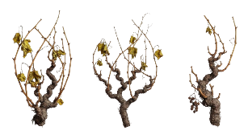

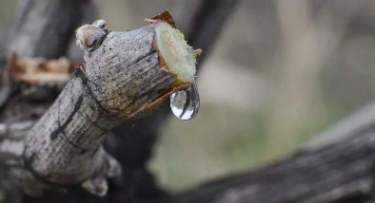
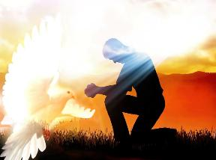
ぶどうの木につながる
わたしにつながっていなさい。わたしもあなたがたにつながっている。ぶどうの枝が、木につながっていなければ、自分では実を結ぶことができないように、あなたがたも、わたしにつながっていなければ、実を結ぶことができない。 (ヨハネ15:4)
冬の間、枝はブドウの木に付いていますが、実をつけません。なぜでしょうか？それは、枝に樹液が供給されないからです。
春が訪れて初めて、これらの枝はブドウの木から樹液を受け取り、そこから新芽（腱）が出てくる。ヨハネが用いたギリシャ語は、折れてブドウの木に接ぎ木された枝を指す場合もある。
私たちがまだ柔らかい新芽であろうと、折れた枝であろうと、一つだけ確かなことがある。それは、ブドウの木の樹液が必要だということだ。この樹液を何に例えることができるだろうか？
同じ説教（ヨハネ14～17章）の中で、イエスは次のように説明しています。「聖霊とは、私たちが望むならば、私たちの内に働きかけ、私たちに命を与えてくださる方である。」
彼は私たちの慰め主です (ヨハ 14:16-17)
彼は私たちにイエスを示す(ヨハ 15:26)
私たちの罪を指摘する (ヨハ 16:8)
彼は私たちをすべての真理へと導いてくださる (ヨハ 16:13)

Slide 17
このリストをもう一度読んでください。 聖霊の働きの一つ一つが、神との関係に どの ような影響を与えるでしょうか。

Slide 18

それは心を豊かにしま9す。なぜなら、それは純粋になるまで精錬されており、試練を受けるほどにその輝きは一層鮮やかになるからです。 『白い衣』とは、人格の清らかさ、すなわち罪人に与えられるキリストの義のことです。これはまさに天の織物による衣であり、自発的な従順な生活と引き換えに、キリストからしか得ることができないものです。目の薬とは、善と悪を見分け、いかなる形をとろうとも罪を見抜くことを可能にする、その知恵と恵みのことである。神は御自身の教会に目を与え、はっきりと見ることができるようにと、その目に知恵を注ぐよう求めておられます。しかし、もし可能であれば、多くの者は教会の目をえぐり出そうとするでしょう。なぜなら、彼らは自分の行いが明るみに出ることを望まず、責められるのを恐れているからです。神の目薬は、理解に明晰さをもたらします。キリストはすべての恵みの宝庫です。 キリストは言われます。「わたしから買いなさい」（黙示録3:18）。
EGホワイト (Testimonies for the Church, vol. 4, p. 88)（非公式訳)

